Slide 1
渗透中寻找突破口的思路及实践
HRay

Slide 2
基本思想
举一个暴力破解的例子：暴力破解中，针对单一的用户名，跑遍很多字典可能也没有结果，但是如果收集的用户名足够多，只用123456测试则有很大几率会有不错的效果
渗透测试中，如果收集到的目标（ip、域名等）足够多，获取其中一个权限成功找到突破口的机会自然也会大很多

Slide 3
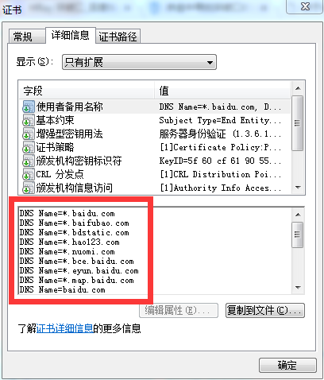
信息收集
子域名：
域传送漏洞
暴力猜解（常见域名字典、根据企业特点对字典做变形、循环遍历多级域名）
SSL证书信息
搜索引擎（结合site语法，同时利用google的-、百度的-intitle等语法减少干扰）
对已知ip的域名反查
一些公开查询平台(如：dnsdumpster.com)

Slide 4
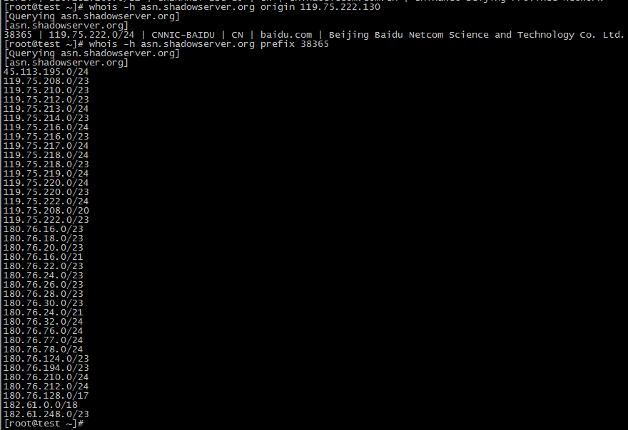
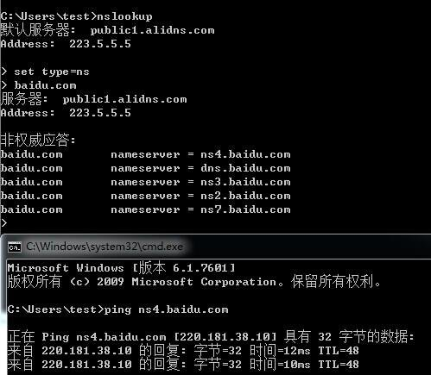
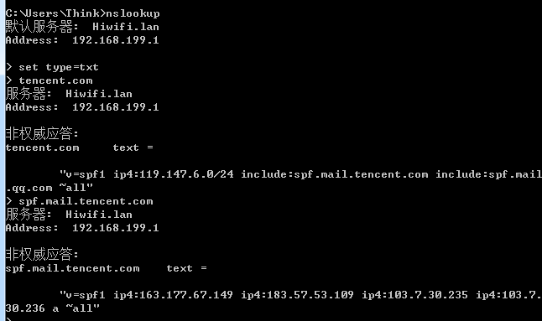
信息收集
ip：
AS号
yum install -y jwhois
whois -h asn.shadowserver.org origin ip地址
whois -h asn.shadowserver.org prefix as号
DNS服务器
SPF记录

Slide 5
找弱点
NMAP
https://nmap.org/nsedoc/
一些对渗透测试中有帮助的插件
redis-info 发现无密码的redis可列出信息
mongodb-databases 发现无密码的mongodb可列出信息
http-title 显示http的title信息，便于发现重要系统
rsync-list-modules rsync无认证可列出信息
nfs-ls 如发现未做限制的NFS，可远程挂载后查看或写入文件
ftp-anon 发现ftp匿名用户访问问题
ftp-brute 可进行一些简单的密码尝试，如字典太大会影响扫描的效率
http-axis2-dir-traversal axis2的文件读取，可通过conf/axis2.xml文件获取后台账户，进而登录部署webshell
http-put 允许http put方法的服务可上传webshell
ms-sql-brute 如果跑出sa的密码还是比较幸福的
ssl-heartbleed 心脏滴血漏洞，至于能获取到什么信息看运气了

Slide 6
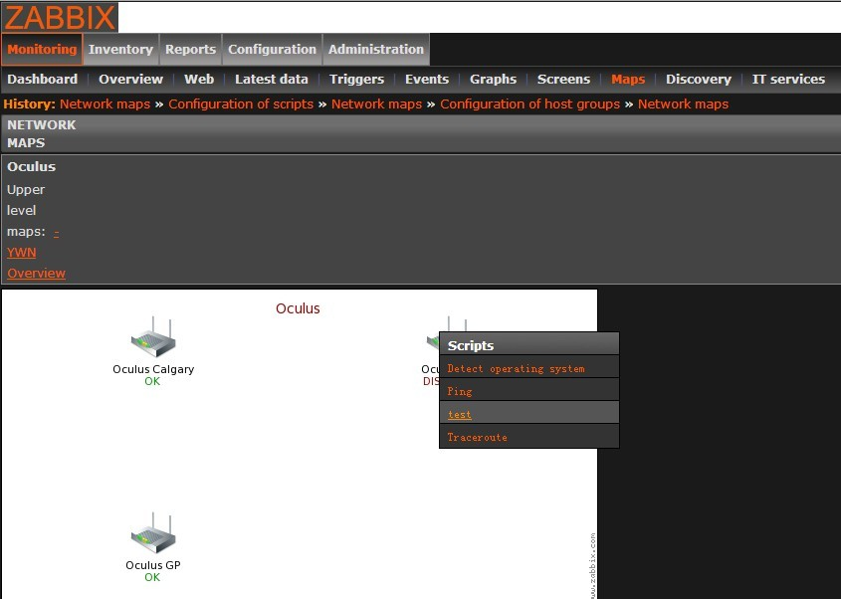
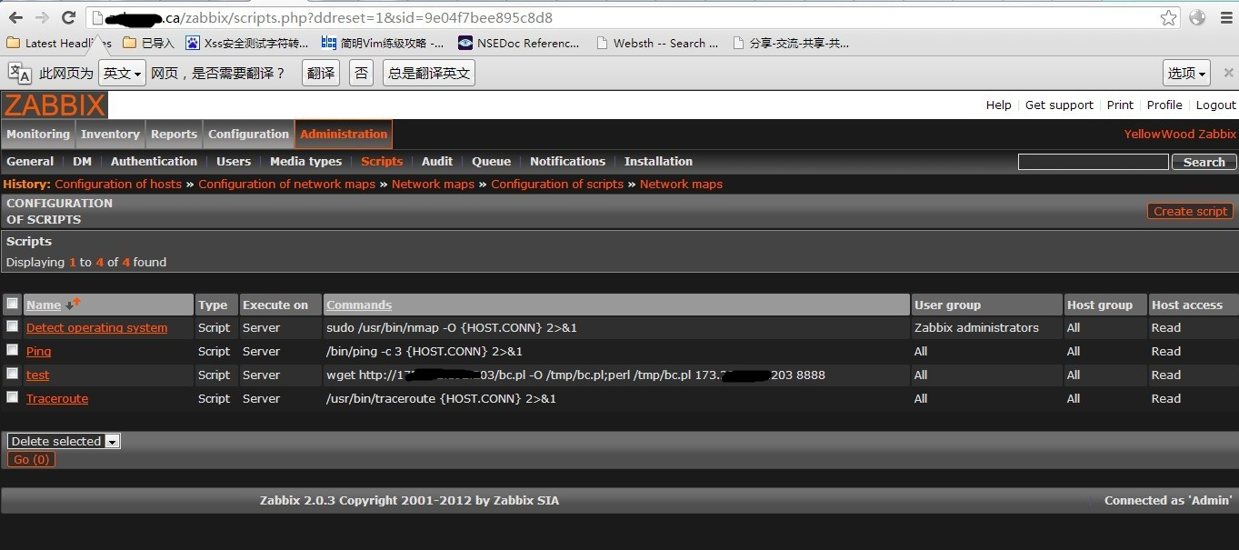
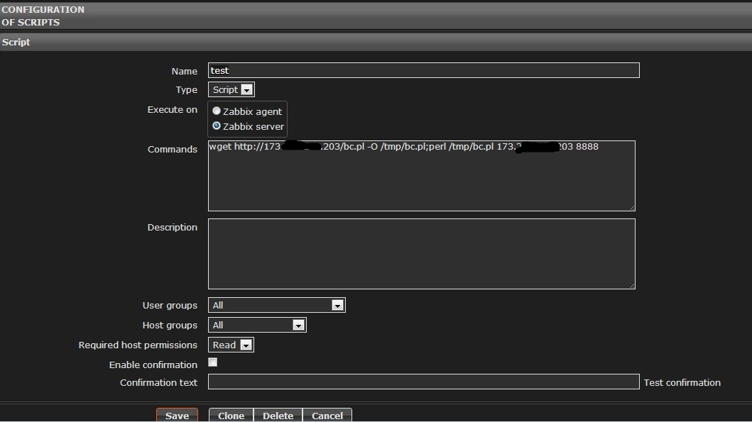
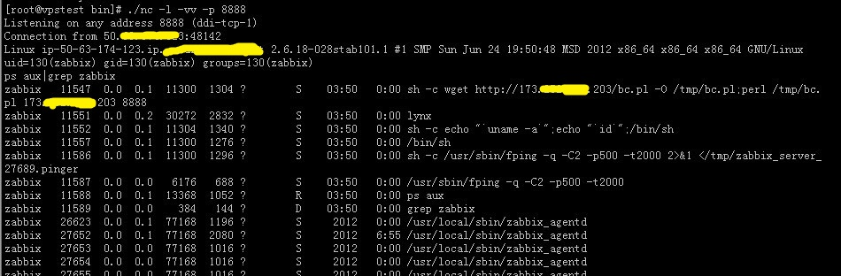
利用方法
zabbix：
默认账户admin/zabbix

Slide 7
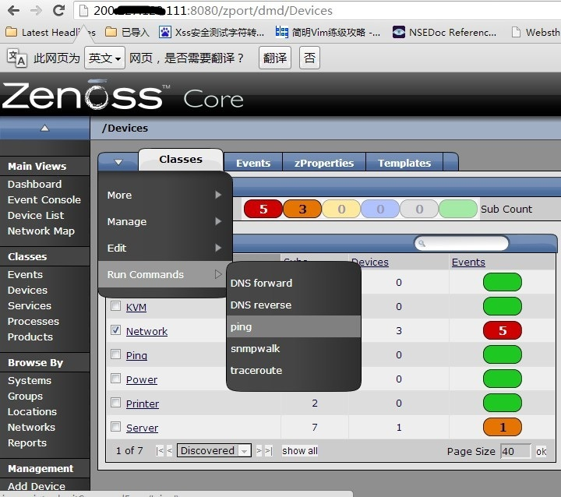
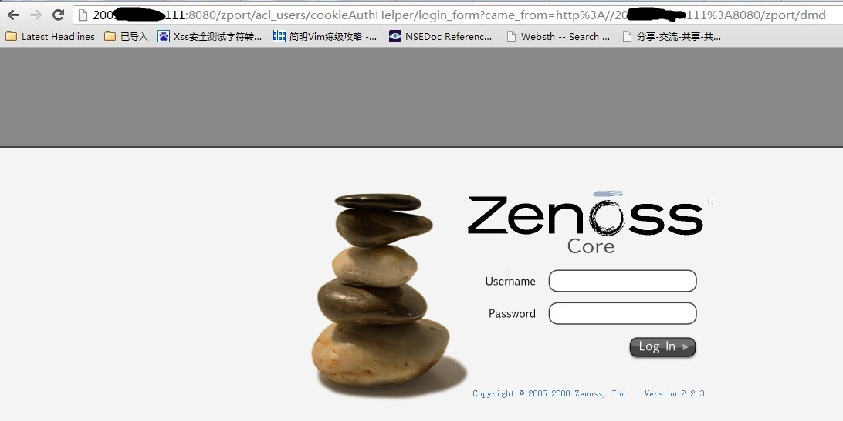
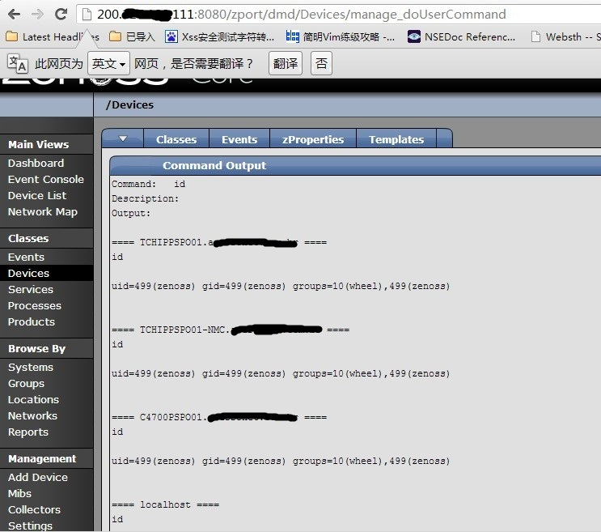
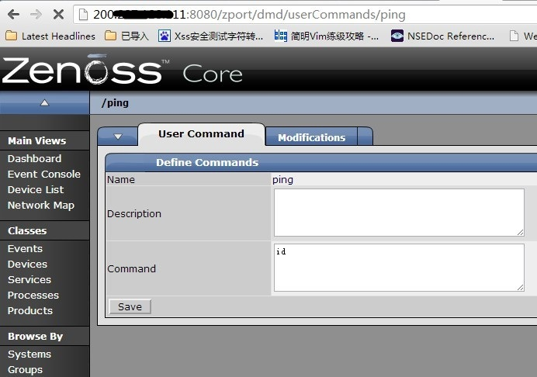
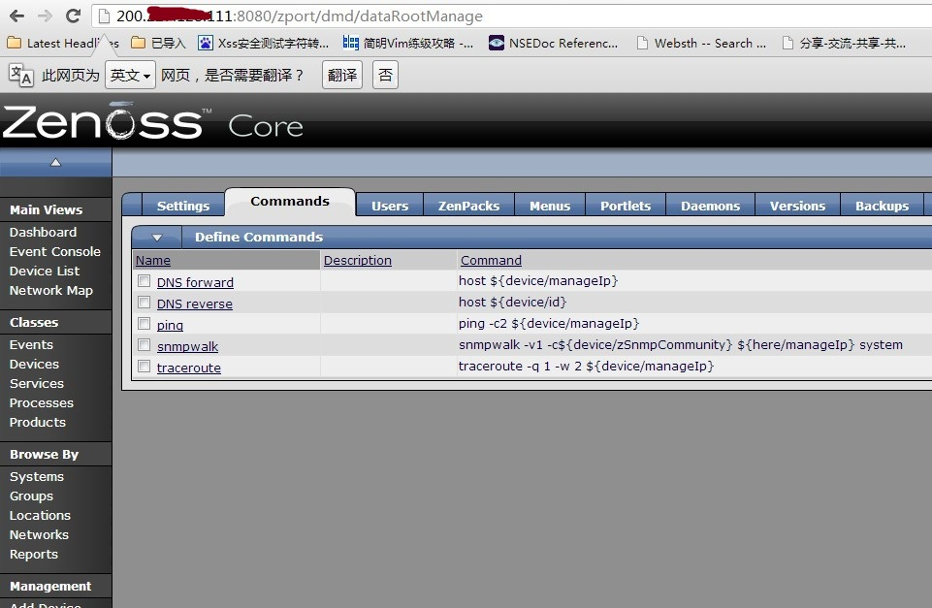
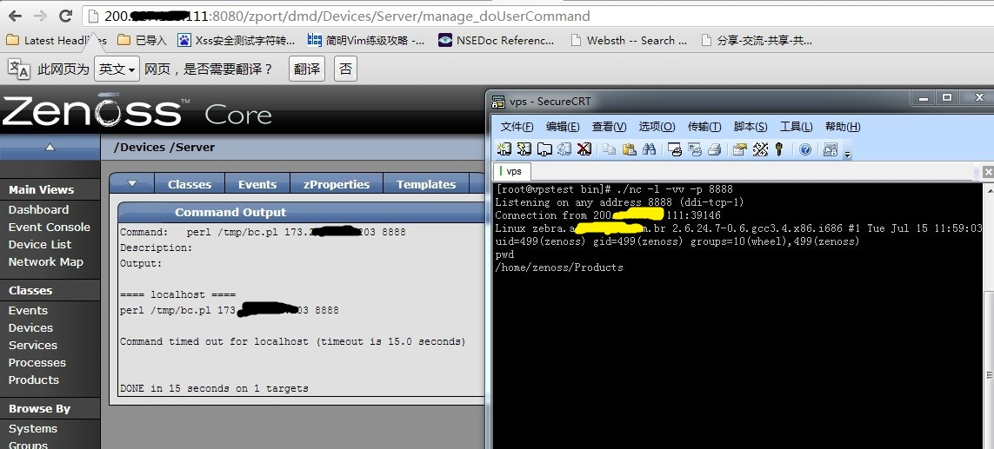
利用方法
zenoss：
默认账户admin/zenoss

Slide 8
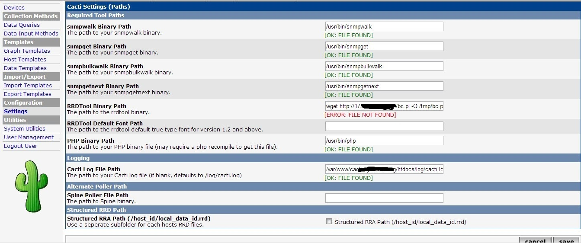
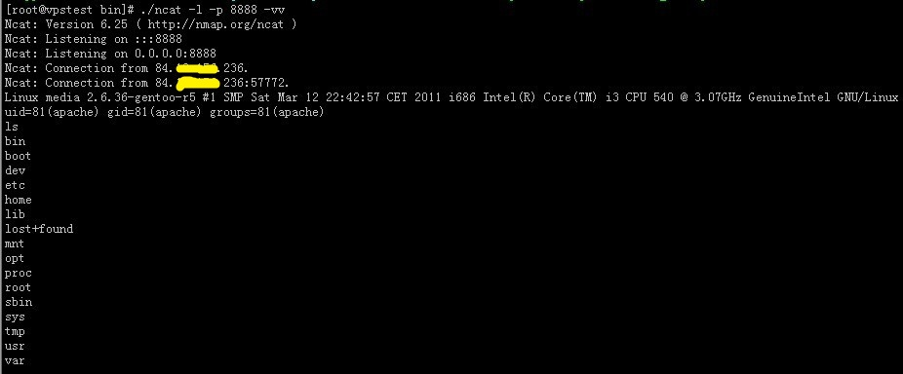
利用方法
cacti：
默认账户admin/admin

Slide 9
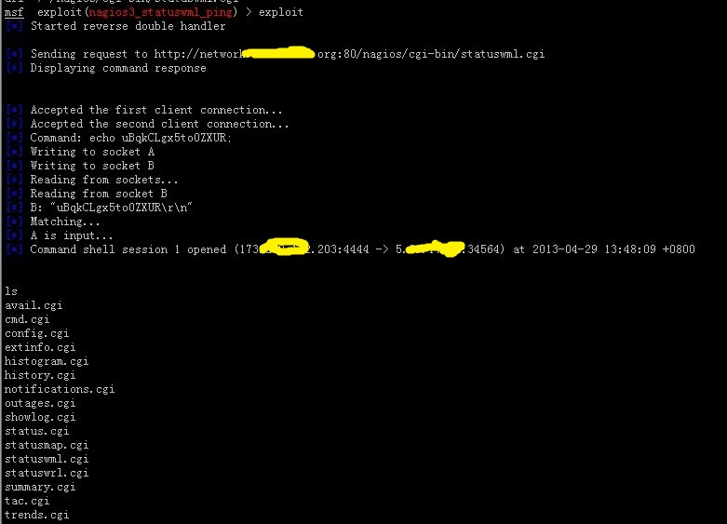
利用方法
nagios：
https://www.exploit-db.com/exploits/9861/

Slide 10
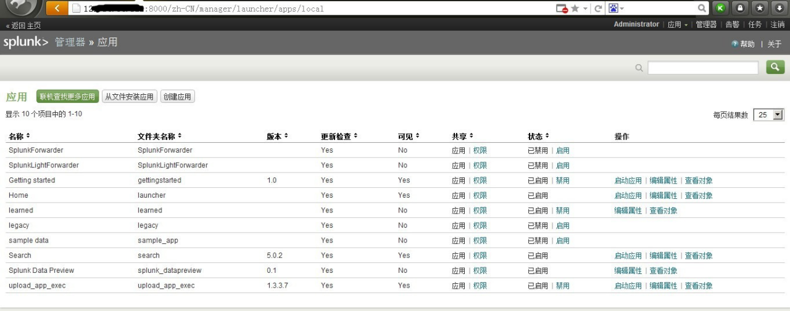
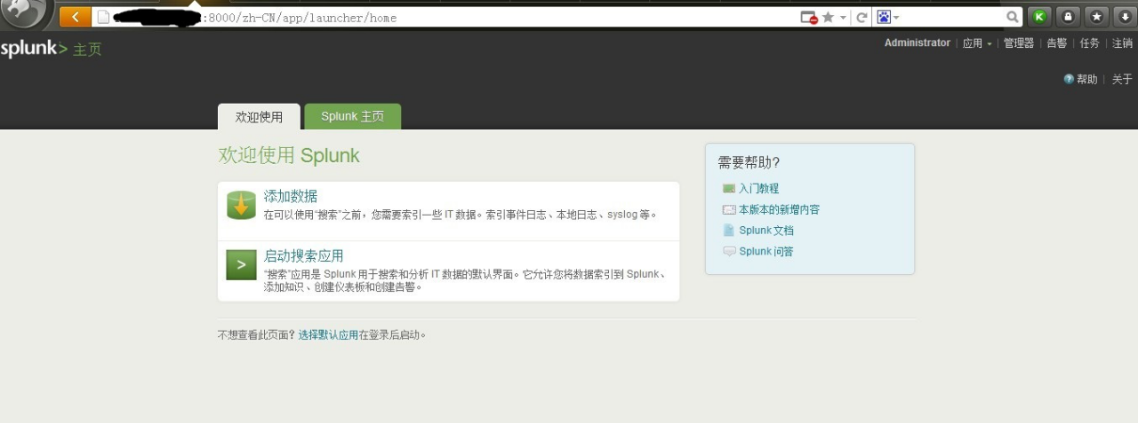
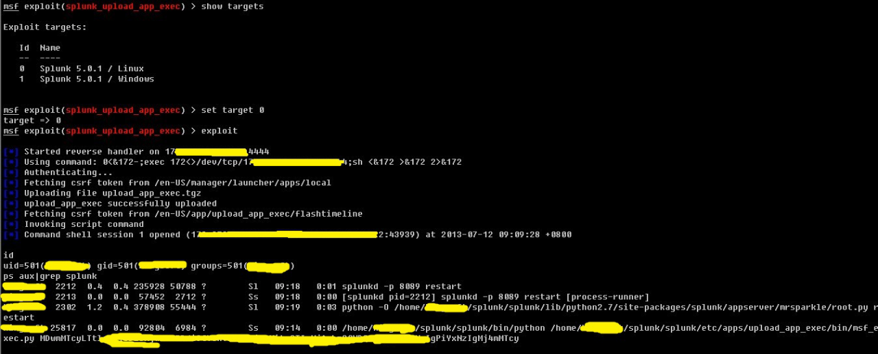
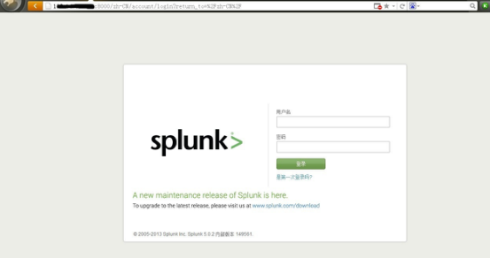
利用方法
splunk：
默认账户admin/changeme

Slide 11
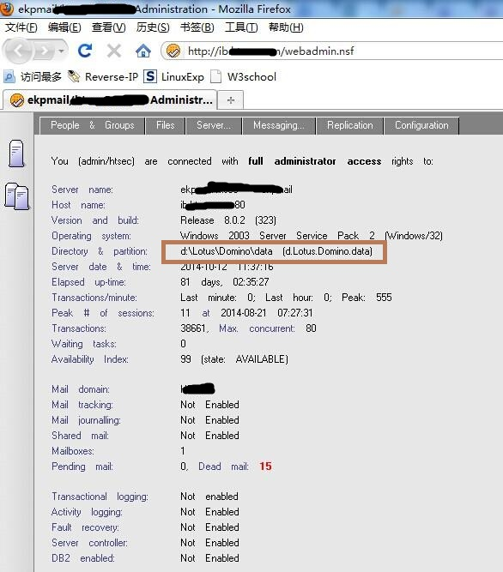
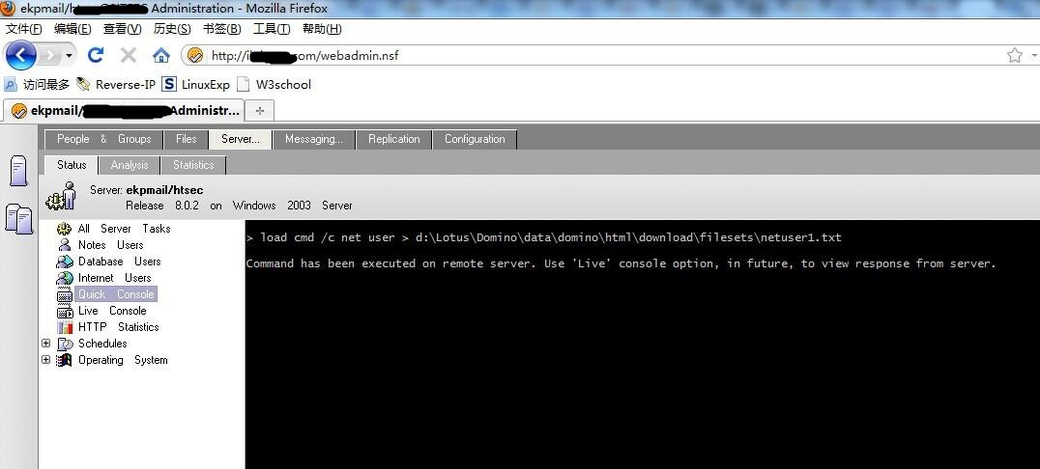
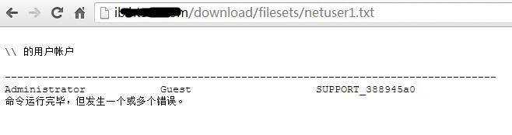
利用方法
Lotus Domino
默认账户admin/password

Slide 12
Tips
多收集企业常见系统的漏洞
见到陌生系统别急着跳过，搜一搜是否有已知的漏洞
可以多找一些国外不是很敏感的企业练手
整理一些自己常用的字典（域名、口令、web路径等）

Slide 13
Q & A
谢谢

